Slide 1
Muhammed,
Abdessamad,
Enzo.
[ DATE ]
REVUE DE PROJET

Slide 2
Muhammed,
Abdessamad,
Enzo.
16 / 04 / 2024
SOMMAIRE
Expression du besoin
Diagramme de cas d’utilisation,
Diagramme d’exigences
Diagramme de Gantt
1
3
5
2
Matériaux / Logiciels utilisés
4
Répartition des tâches
6
Travaux respectifs

Slide 3
1
Expression du besoin
1. Pannes
3. Facilité d’utilisation
2. Alerte

Slide 4
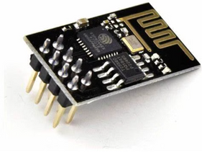


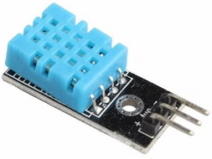



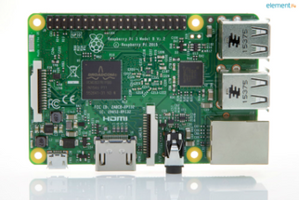


2
Matériaux / Logiciels utilisés

Slide 5
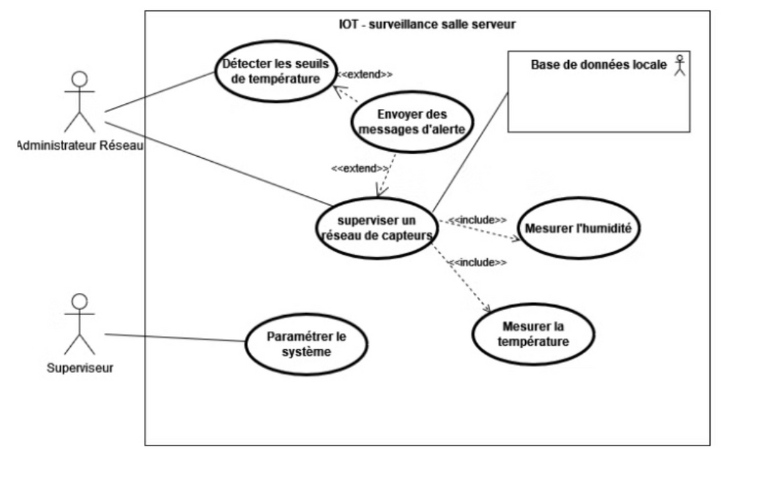
3
Diagramme de cas d’utilisation
Saisissez votre idée ici.

Slide 6
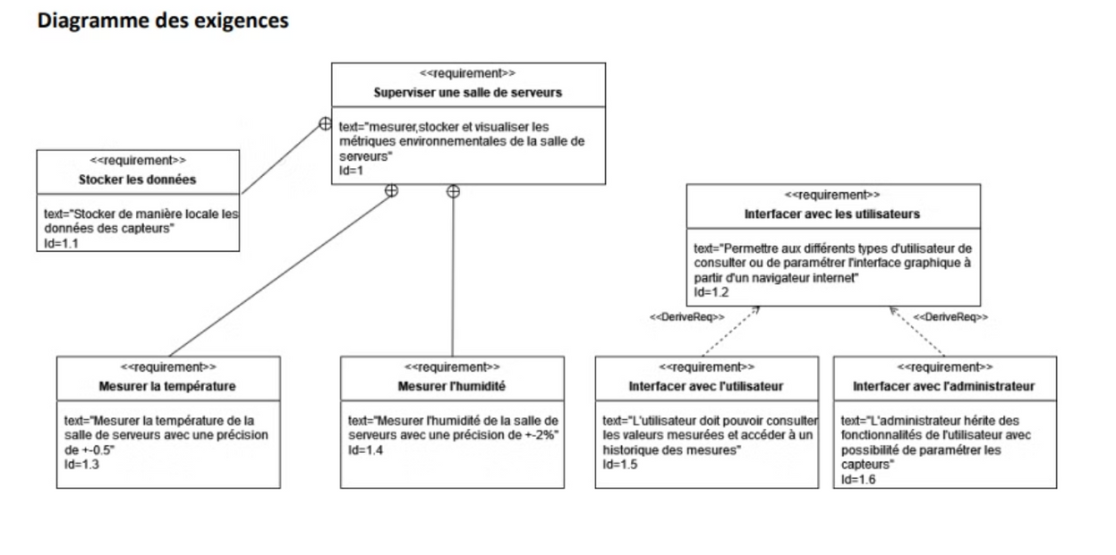
3
Diagramme d’exigences

Slide 7
4
Répartition des tâches
Muhammed
-Base de données
Saisissez votre idée ici.
Abdessamad
-Configuration Arduino
Enzo
-Conception du Raspberry Pi3
-Site Internet :
-Configuration Node-Red
Maquette
Visualisation des données
Connexion administrateur

Slide 8
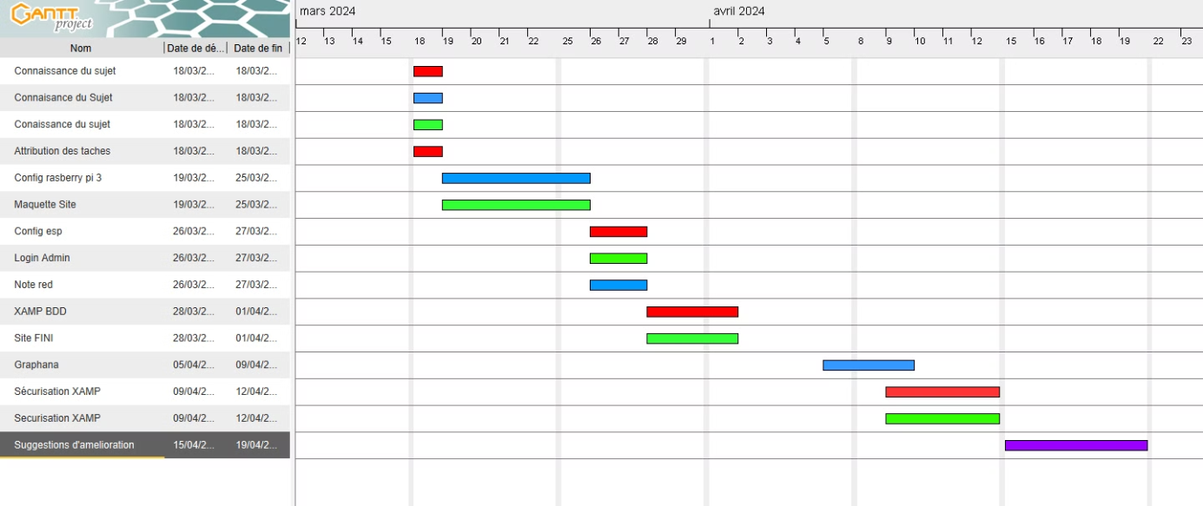
5
Diagramme de Gantt
Saisissez votre idée ici.

Slide 9
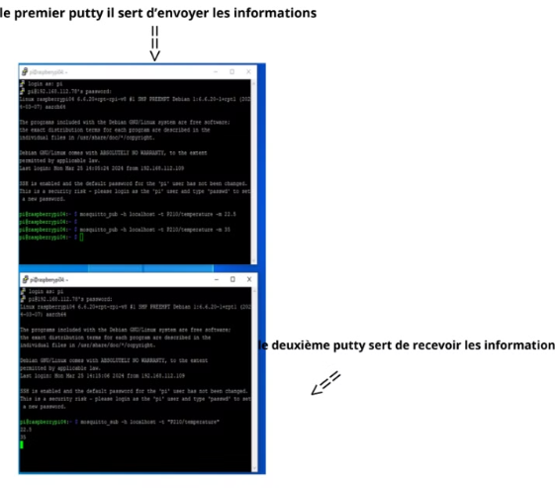
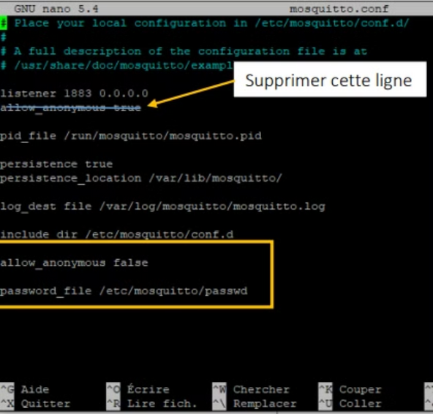
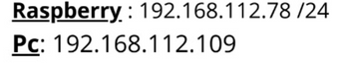
ACCOMPLIS :
RESTANTES :
TÂCHE D’ABDESSAMAD
-Configuration Raspberry Pi3
-Prise en main de Node-Red
-Interface Graphique avec Node-Red
-Installation de Graphana

Slide 10
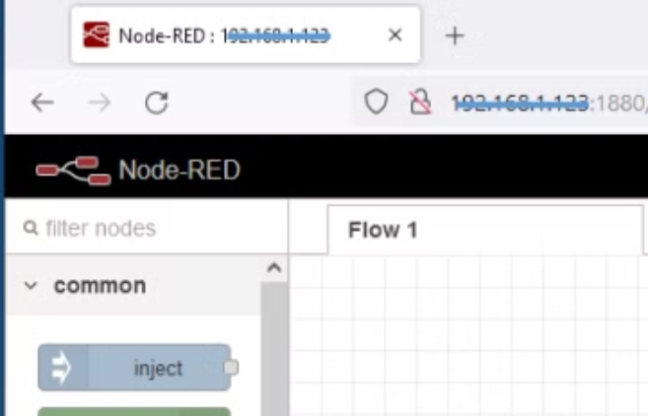
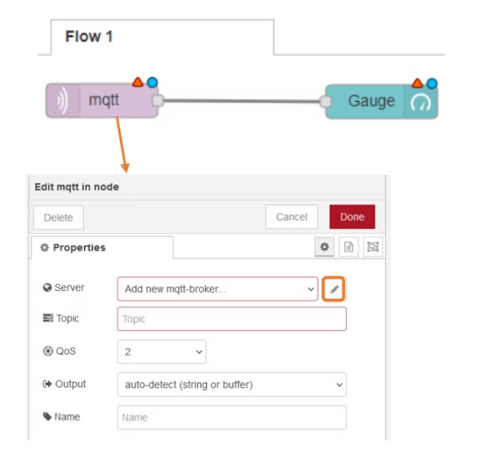
TÂCHE D’ABDESSAMAD

Slide 11
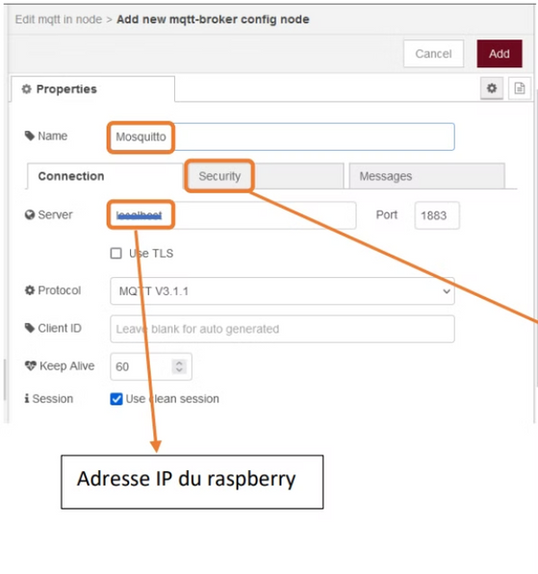
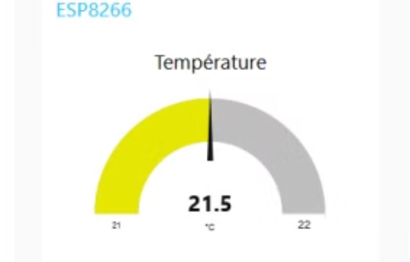
TÂCHE D’ABDESSAMAD

Slide 12
TÂCHE D’ABDESSAMAD

Slide 13
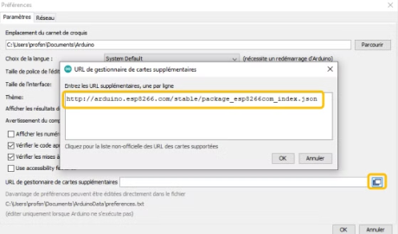
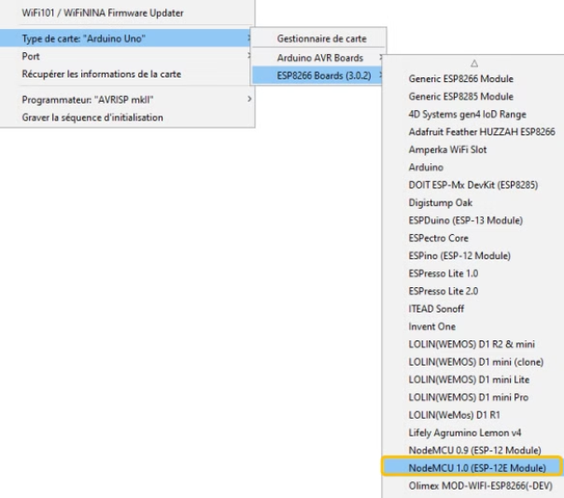
ACCOMPLIS :
RESTANTES :
TÂCHE DE MUHAMMED
-Planification du projet
-Répartition des tâches
-Configuration de l’ESP8266
-Terminer la Base de Données
-Intégrer la Base de Données
-Sécurisation XAMP

Slide 14
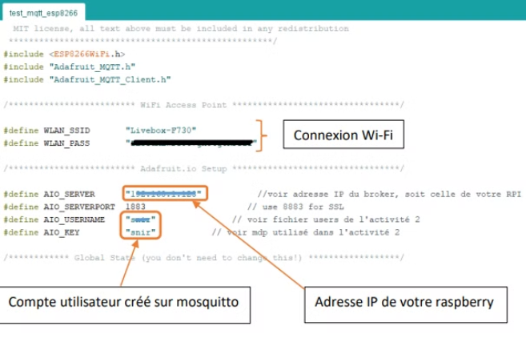
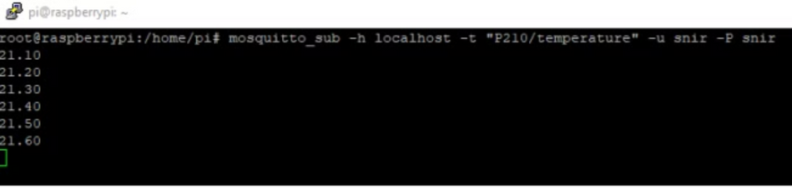
TÂCHE DE MUHAMMED

Slide 15
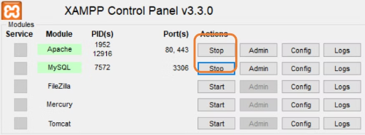
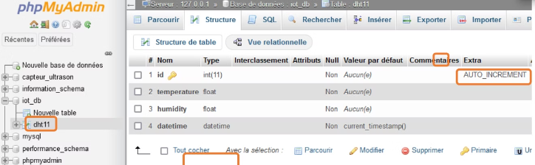
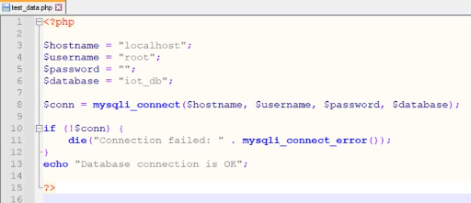
TÂCHE DE MUHAMMED

Slide 16
TÂCHE DE MUHAMMED

Slide 17
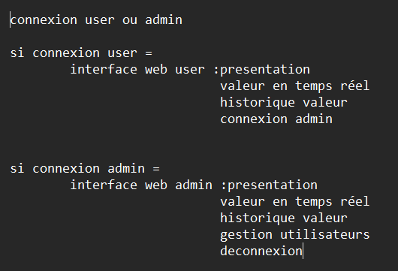
ACCOMPLIS :
RESTANTES :
TÂCHE D’ENZO
-Maquette du site web
-Système d’authentification
-Visualisation des données avec Chart.js
-Crée un historique des valeurs
-Alerter quand un seuil est dépassé

Slide 18
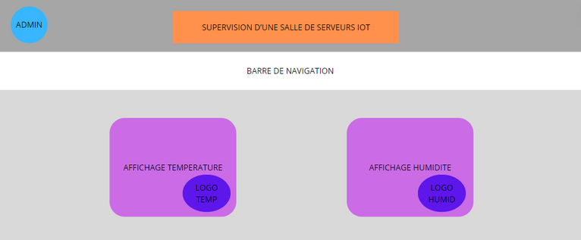
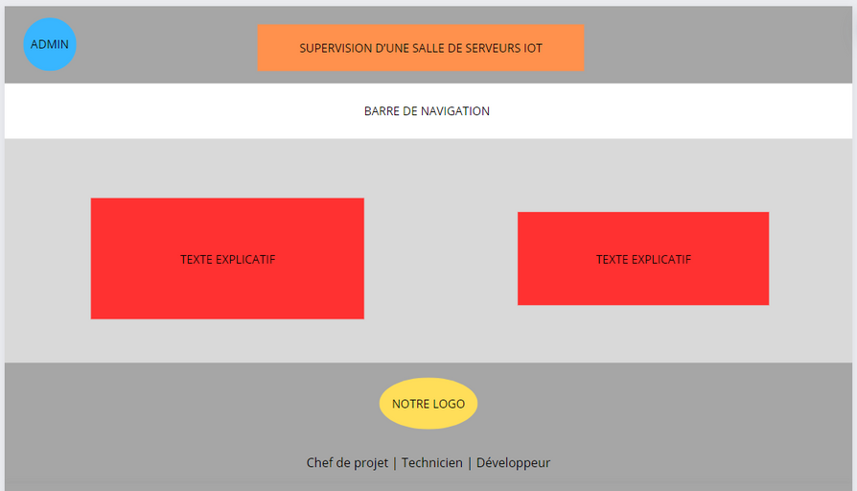
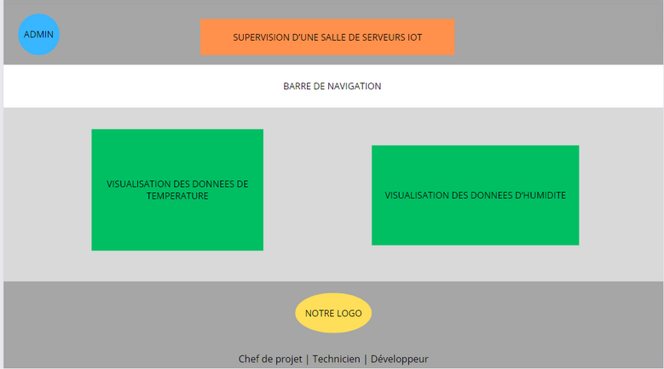

TÂCHE D’ENZO

Slide 19
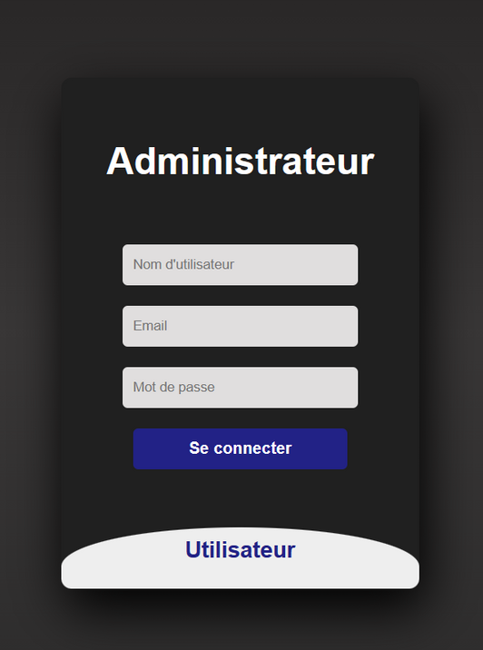
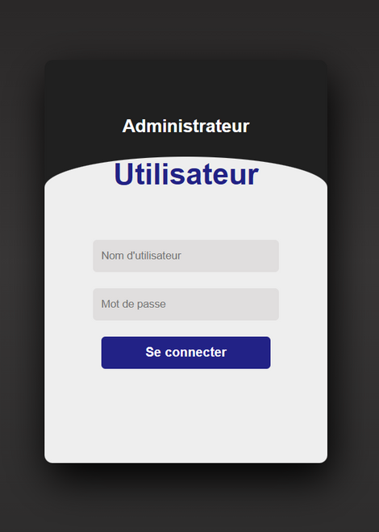
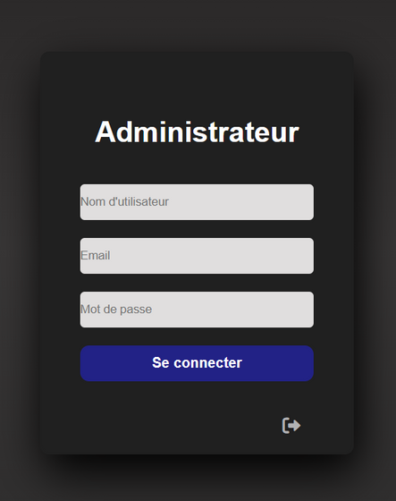
TÂCHE D’ENZO

Slide 20
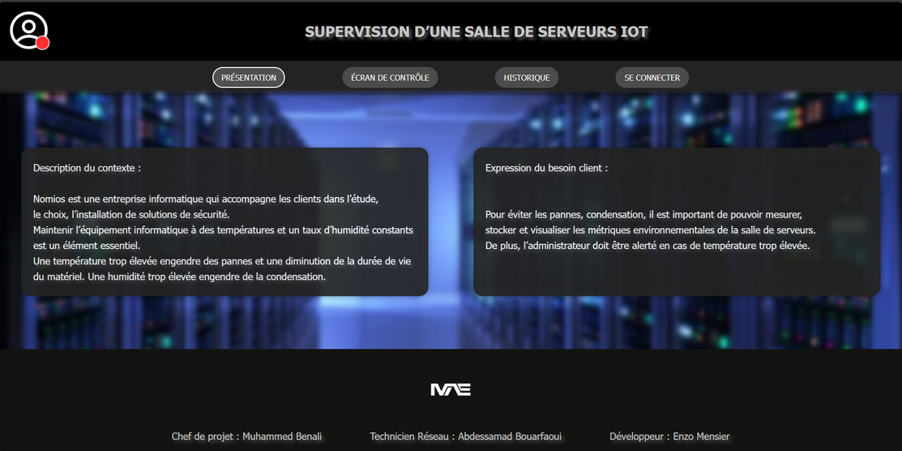
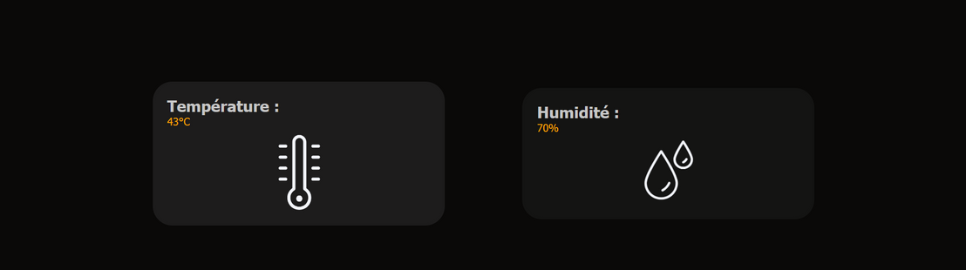
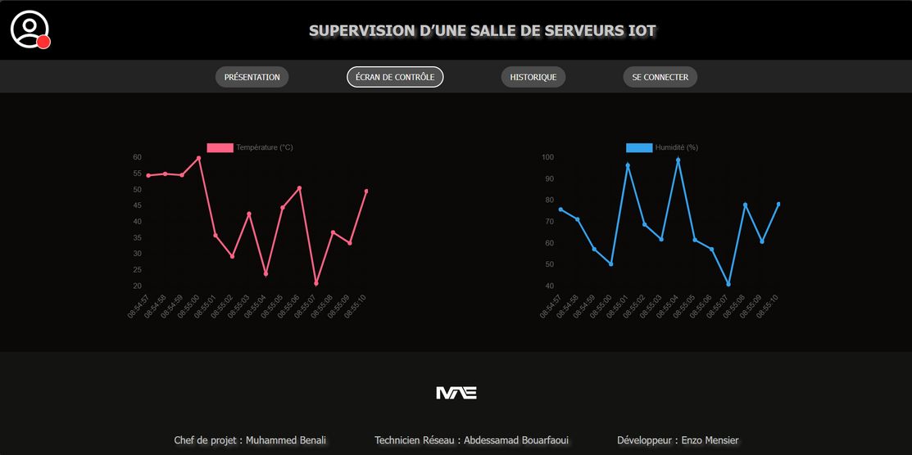
TÂCHE D’ENZO

Slide 21

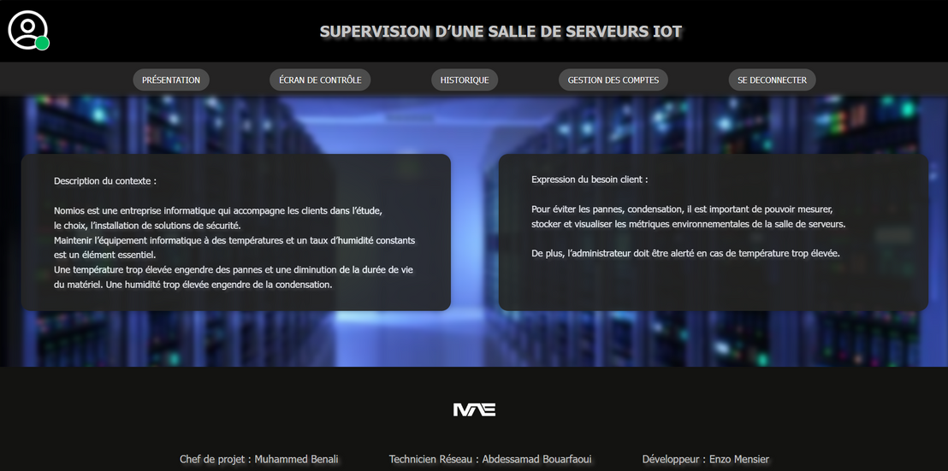
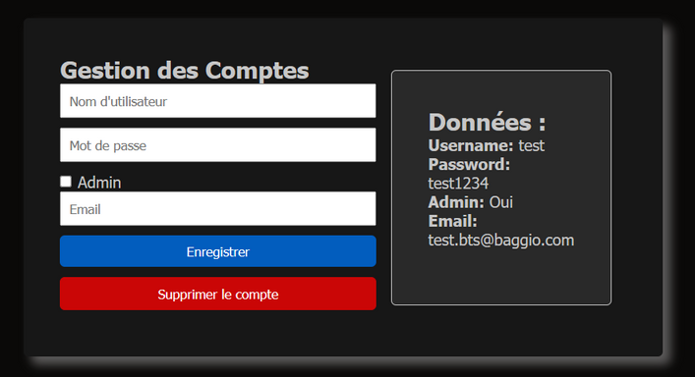
TÂCHE D’ENZO

Slide 22
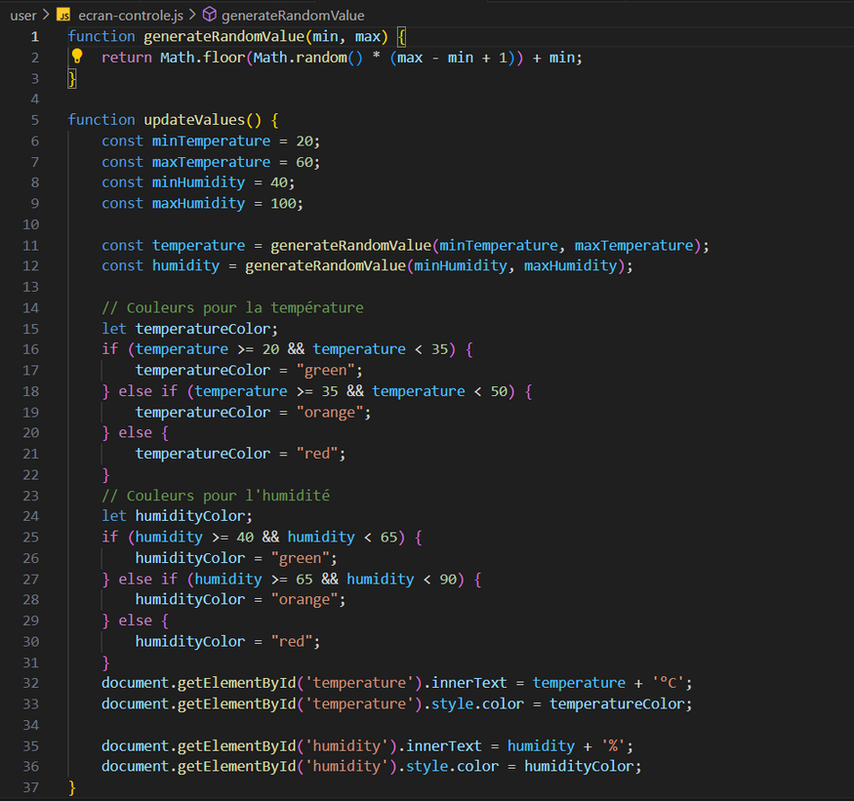



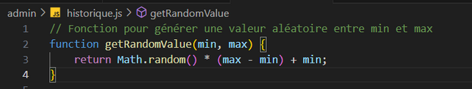
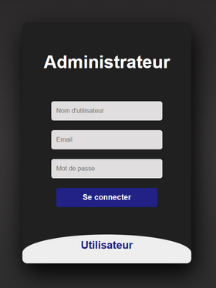
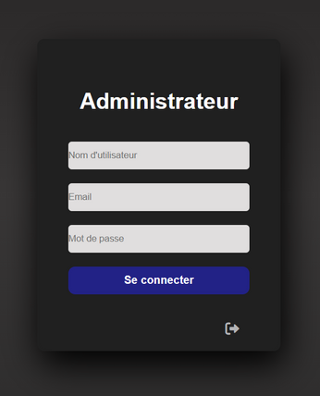

TÂCHE D’ENZO

Slide 23

TÂCHE D’ENZO

